Slide 1

TỔNG QUAN BẾP BÁNH

Slide 2

KIỂM TRA BÀI CŨ
Khi làm bánh mì nên sử dụng loại bột nào? Tại sao?

Slide 3
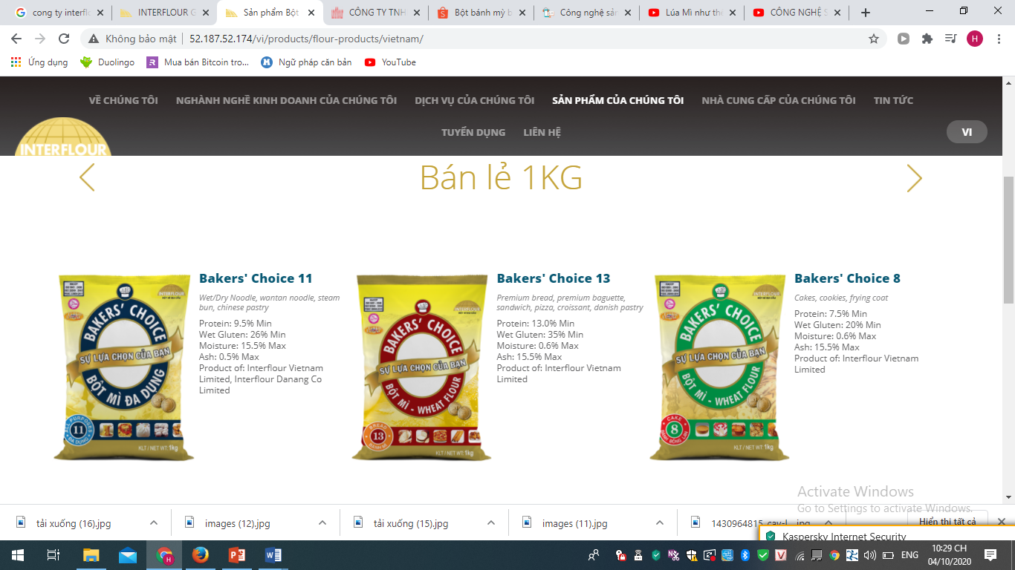
ĐÁP ÁN
Khi làm bánh mì nên sử dụng bột mì có hàm lượng protein cao từ 11-13% vì bột có hàm lượng protein cao có chứa nhiều gluten giúp cho bánh có cấu trúc dai, bánh nở tốt hơn

Slide 4
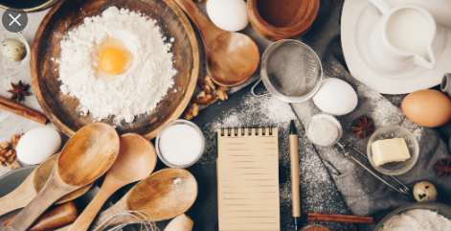
Chương 2: NGUYÊN PHỤ LIỆU LÀM BÁNH (tt)

Slide 5
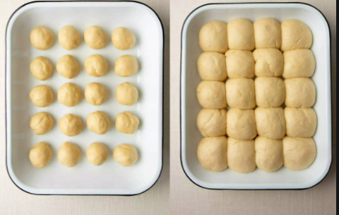
Yếu tố nào làm cho bột nở to hơn?
Bột trước khi ủ
Bột sau khi ủ

Slide 6
MEN

Slide 7
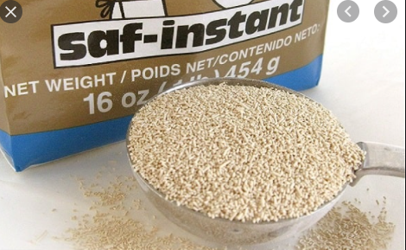
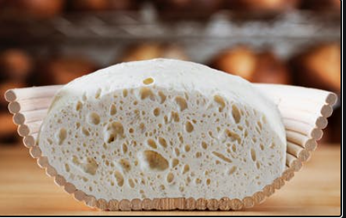
ll. MEN
Khái niệm
Men là một loại vi sinh vật, có sự sống và diễn ra quá trình trao đổi chất tạo ra một số loại enzymes giúp thúc đẩy quá trình lên men

Slide 8
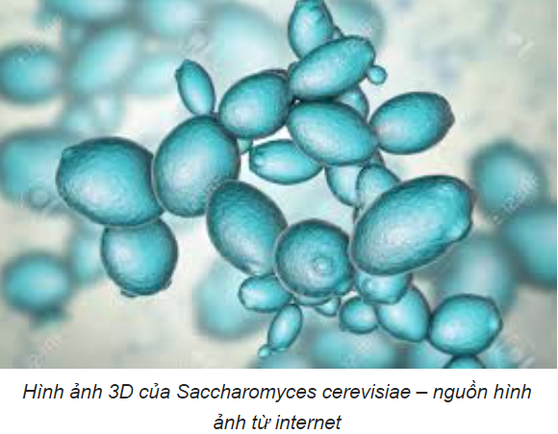
ll. MEN
Men dung trong sản xuất bánh mì là 1 loại nấm men cực nhỏ thuộc họ Ascomycete loài Saccharomyse Cerevisiea
Trong 1g men tươi có 10tỷ tế bào

Slide 9
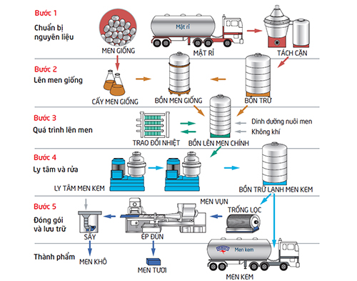
Quy trình sản xuất men

Slide 10
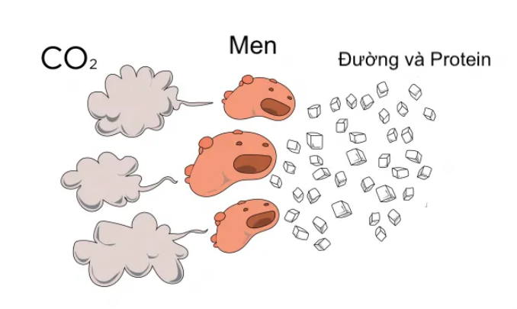
Quá trình lên men

Slide 11
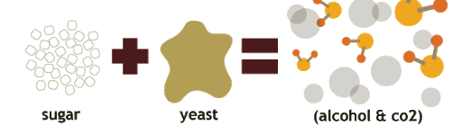
C₆H₁₂O₆ + men 2C₂H₅OH + 2CO₂
Quá trình lên men
Nhiệt độ
Đường
Men
Rượu và CO₂

Slide 12
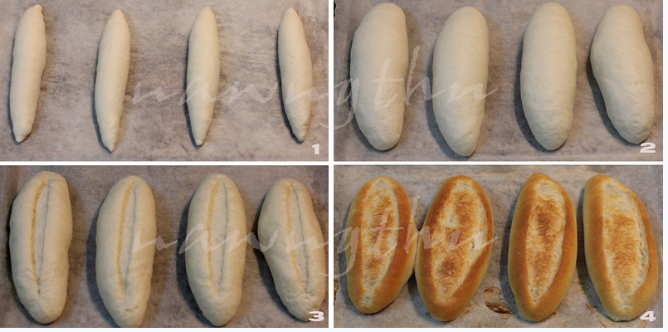
Quá trình lên men

Slide 13
Nhiệt độ hoạt động của con men

Slide 14
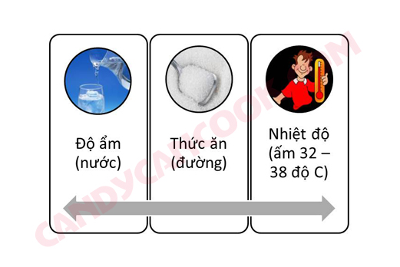
Điều kiện hoạt động của men

Slide 15
2. Các loại men
Men
Men tươi
Men khô
Men ngọt
Men lạt
Men ngọt
Men lạt

Slide 16
Lưu ý
Khi tỷ lệ đường trong công thức bánh < 8% thì sử dụng men lạt
Khi tỷ lệ đường trong công thức bánh > 8% thì sử dụng men ngọt

Slide 17
Ví dụ: Công thức bánh mì baguette
Nguyên liệu | Trọng lượng (g) | %
Bột mì | 1000 | 100
Men khô | 10 | 1
Muối | 12 | 1,2
Nước | 670 | 67

Slide 18
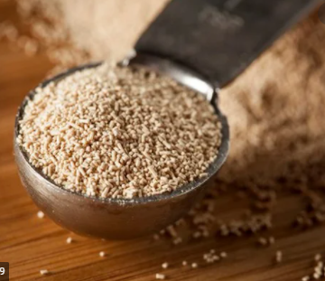
2. Các loại men
Men khô
Đặc điểm: Đây là loại men phổ biến nhất có dạng hạt màu nâu ngà, hạt thô và to. Men khô có 2 dạng: dạng đã kích hoạt (men instant) và dạng chưa kích hoạt.

Slide 19
2. Các loại men
Men khô
Sử dụng: Men chưa kích hoạt khi sử dụng thì phải kích hoạt với nước ấm (32 – 38ºC). Lượng chất lỏng ấm này được lấy từ một phần chất lỏng (nước, sữa…) có trong công thức. Men instant không cần phải kích hoạt, có thể trộn thẳng với bột.

Slide 20
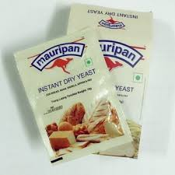
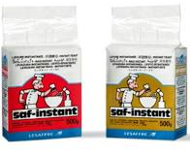
Men khô
Men lạt
Men ngọt

Slide 21
Tiêu chuẩn chọn men khô
Độ ẩm < 73%
Không lẫn vi khuẩn gây bệnh và đảm bảo các tế bào đồng đều nhau.
Màu sáng hoặc sáng vàng
Mùi thơm của men, không chứa mùi lạ

Slide 22


Bảo quản men khô:
Thời gian bảo quản là 2 năm
Bảo quản ở nhiệt độ bình thường
Nơi khô ráo, tránh men bị ẩm

Slide 23
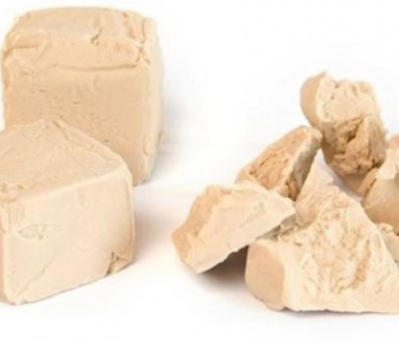
2. Các loại men
Men tươi
Đặc điểm: Men có màu ngà, mềm, ẩm, được đóng thành khối và rất dễ dùng tay bóp vụn.

Slide 24
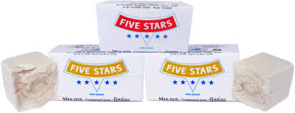
Men tươi
Men lạt
Men ngọt

Slide 25
2. Các loại men
Men tươi
Sử dụng: Có thể được trộn trực tiếp vào bột hoặc trộn vào nước ấm trước, để nước ấm hoạt động cùng men trong khoảng 5 phút cho tới khi hỗn hợp trở nên mềm mượt như kem và thậm chí nổi bọt.

Slide 26
Tiêu chuẩn chọn men tươi
Không lẫn vi khuẩn gây bệnh
Màu sáng hoặc sáng vàng, màu sắc khối men phải đồng nhất
Men bẻ ra phải tơi, không bị dẻo, đặc
Mùi thơm của men, không chứa mùi lạ

Slide 27

Bảo quản men tươi:
- Thời gian bảo quản là 6 tuần
Bảo quản trong tủ lạnh, nhiệt độ <10ºC
Bảo quản nới khô ráo, tránh ẩm

Slide 28
Lưu ý
1kg men khô
2,5kg men tươi
Tỉ lệ hoán đổi giữa men tươi và men khô

Slide 29


Slide 30
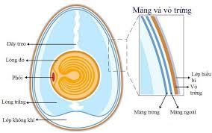
III. TRỨNG
1. Thành phần cấu tạo

Slide 31
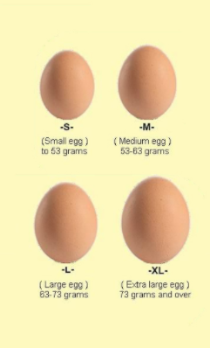
III. TRỨNG
1. Thành phần cấu tạo
- Trứng gồm vỏ trứng, lòng trắng, lòng đỏ
- 1 quả trứng nặng 55- 60gr. Trong đó lòng đỏ: 15-16gr. Lòng trắng: 40 – 44gr

Slide 32
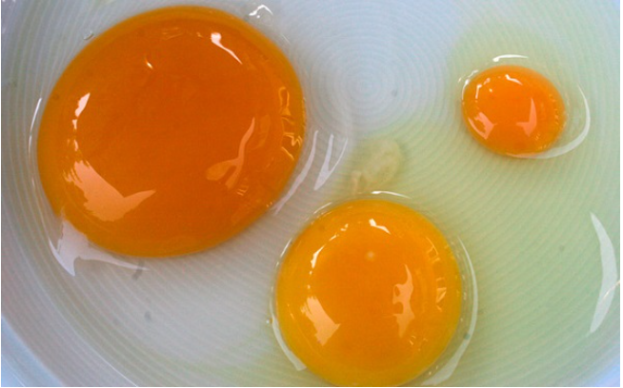
III. TRỨNG
Lòng đỏ trứng là nguồn protein và chất béo. Lòng đỏ đậm hay nhạt phụ phuộc vào chế độ ăn uống của con gà

Slide 33
Thành phần dinh dưỡng của trứng :
Thành phần | Trọng lượng (%) | Nước | Protein | Lipid | Glucid | Khoáng chất
Trứng nguyên | 100 | 65,5 | 12 | 11 | 0.5 | 11
Lòng trắng | 60 | 88 | 10 | 0.03 | 0.8 | 0.5
Lòng đỏ | 30 | 47 | 16 | 34 | 0.6 | 1.1
Vỏ trứng | 10 | 0 | 2 | 0 | 0 | 98

Slide 34

III. TRỨNG
2. Trứng trong làm bánh
Dùng trứng gì để làm bánh?

Slide 35
Dùng trứng gà vì:
Trứng gà dễ tách lòng
Độ bông xốp của trứng gà tốt hơn trứng vịt
Trứng gà đỡ tanh hơn trứng vịt
Tạo mùi và vị thơm cho trứng
Tạo độ ẩm cho bánh
Làm bánh nở bông xốp

Slide 36
III. TRỨNG
Vai trò của trứng trong làm bánh
Lòng trắng bao gồm 90% là nước, và 10% protein làm cho cấu trúc bánh ổn định, bền vững, giàu độ ẩm.
Trong lòng trắng trứng có chứa: Lecithin là chất nhũ tương, có khả năng nhũ hóa các chất béo làm cho bánh nở xốp.

Slide 37
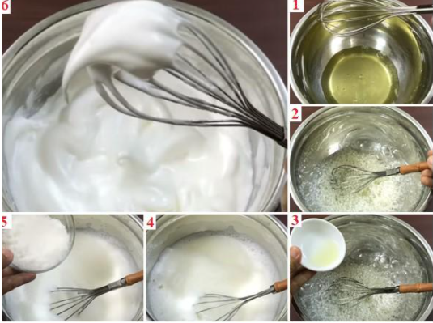
III. TRỨNG
Vai trò của trứng trong làm bánh
Albumin là chất tạo bọt tốt, có thể đánh bông lên gấp 8 lần thể tích ban đầu, giúp tạo môi trường không khí cho hỗn hợp bột nở tốt hơn, không ảnh hưởng đến hương vị, màu sắc của bánh.

Slide 38
III. TRỨNG
Vai trò của trứng trong làm bánh
Lòng đỏ tập trung chủ yếu các chất dinh dưỡng. Protein trong lòng đỏ hoạt động như một chất keo giữ nước và chất béo nên làm hỗn hợp hòa quyện vào nhau và làm tăng giá trị dinh dưỡng, độ mềm và hương vị thơm của bánh.

Slide 39
III. TRỨNG
Vai trò của trứng trong làm bánh
Protein trong trứng góp phần tạo nên cấu trúc cho bánh vì đặc tính của protein là đông và cứng khi gặp nhiệt độ. Vì thế nếu sử dụng nhiều trứng sẽ làm bánh cứng và dai, còn nếu sử dụng ít trứng sẽ không đủ để tạo cấu trúc bánh.

Slide 40
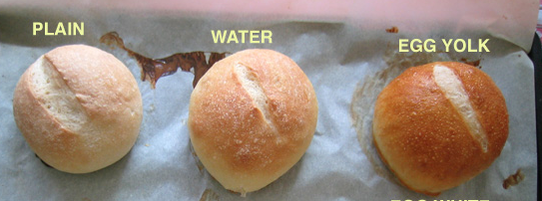
III. TRỨNG
Vai trò của trứng trong làm bánh
Trứng còn được dùng để quyét lên mặt bánh để tạo màu sắc hấp dẫn
Để nguyên
Quyét nước
Quyét trứng

Slide 41
III. TRỨNG
Lưu ý khi sử dụng trứng trong làm bánh
Trứng phải được để ở nhiệt độ phòng (trừ khi làm bánh mì), nếu sử dụng trứng đã bảo quản trong tủ lạnh cần bỏ ra ngoài cho bớt lạnh

Slide 42
III. TRỨNG
Lưu ý khi sử dụng trứng trong làm bánh
Với công thức yêu cần tách riêng lòng đỏ và lòng trắng thì cần tách cẩn thận, không để lòng trắng lẫn lòng đỏ vì khi lòng trắng lẫn lòng đỏ khả năng đánh bông lòng trắng bị hạn chế
Trứng kém tươi sẽ khó đánh bông cứng

Slide 43
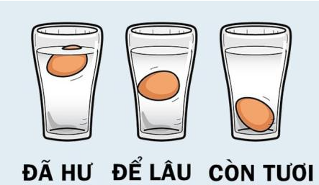
Cách kiểm tra trứng

Slide 44
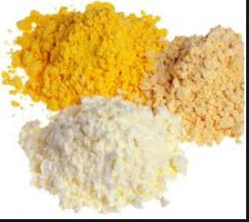
III. TRỨNG
3. Bột trứng
- Sấy khô trứng tươi ở 180ºC, trong 5 phút sẽ được bột trứng
- Có 3 loại bột trứng:
+ Bột nguyên trứng (WEP)
+ Bột lòng trắng (EWP)
+ Bột lòng đỏ (EYP)

Slide 45
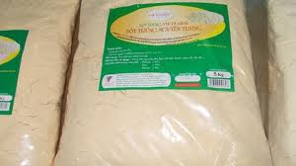
III. TRỨNG
Bột trứng nguyên trứng

Slide 46
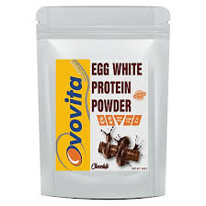
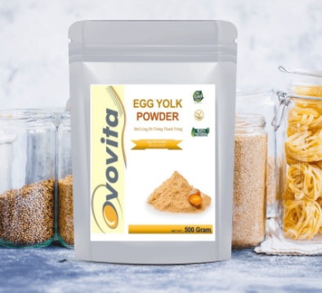
III. TRỨNG
Bột lòng trắng trứng
Bột lòng đỏ trứng

Slide 47
Tỉ lệ quy đổi bột trứng
- 1kg bột nguyên trứng + 3l nước ≈ 88 trứng tươi
- 1kg bột lòng trắng trứng + 3l nước ≈ 100 phần lòng trắng
1kg bột lòng đỏ trứng + 1,1l nước ≈ 143 phần lòng đỏ
Bảo quản nơi khô ráo, thoáng mát, dưới 22ºC

Slide 48
GIAO BÀI
Hãy tìm hiểu các loại chất béo trong làm bánh ?

Slide 49


